Slide 1
Урок русского языка
2 «А» класс
«ШКОЛА 2100»
Автор: М.В. Хуснутдинова
учитель начальных классов
МКОУ «Гимназия имени Горького А.М.

Slide 2

Прозвенел уже звонок
Вот и начался урок!

Slide 3
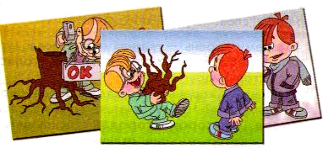
Рассмотрите новый кадр плёнки.
–
Чему удивился Петя Зайцев?
– Что такое корень?
– Какое ещё значение слова корень вам известно?
– Оказывается, у слова корень несколько значений.
Вспомните, как называются такие слова?
– Как вы думаете, какое значение слова корень нам больше всего интересно на уроке русского языка?

Slide 4
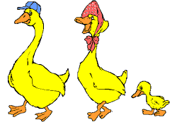
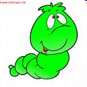
Родня ли гусеница гусю?

Slide 5
Тема урока
"Наблюдение над
однокоренными словами.
Корень слова."

Slide 6
Я ЗНАЮ, Я УМЕЮ
- Поставьте + там, где уверены, что это вы знаете и умеете.
- Если сомневаетесь, то поставьте знак ?
№ | Я знаю ,я умею | В начале урока | В конце урока
1 | Я знаю, какие слова называются родственными.
2 | Я знаю, что такое корень.
3 | Я умею правильно выделять корень в словах.

Slide 7
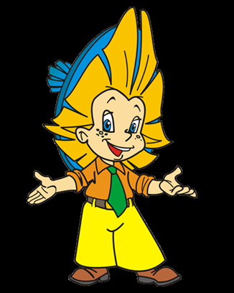

«Посадим» слово – корень - сад -
-сад-

Slide 8
посадка
садовник
садовый
посадить
садик
-
-сад-

Slide 9
посадка
садовник
посадить
садовый
садик
-сад-

Slide 10
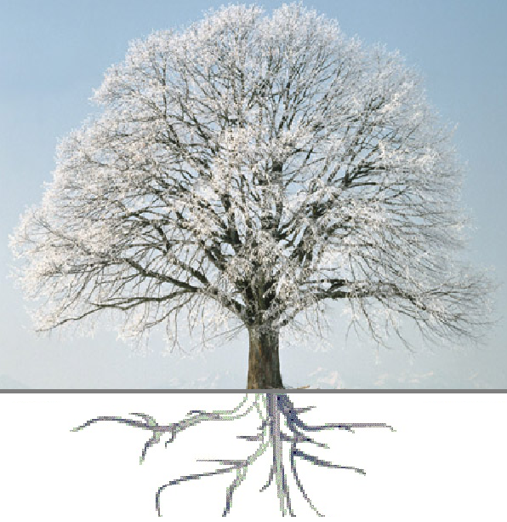
ЗАПИШИТЕ РОДСТВЕННЫЕ СЛОВА
К СЛОВУ
ЗИМА

Slide 13
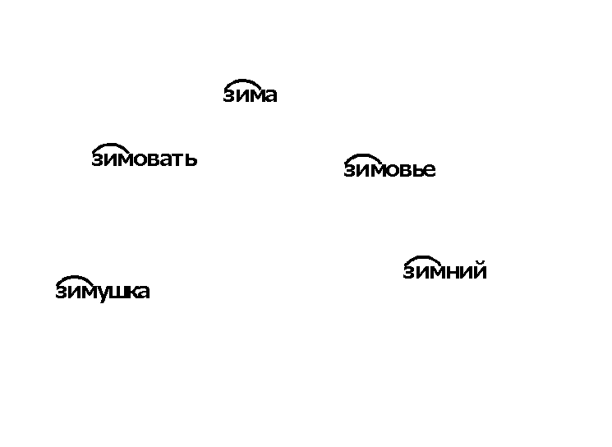
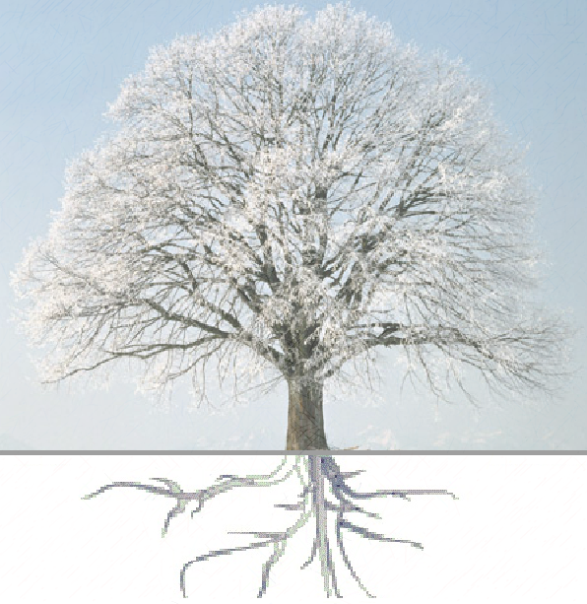

Slide 14
-зим-

Slide 15
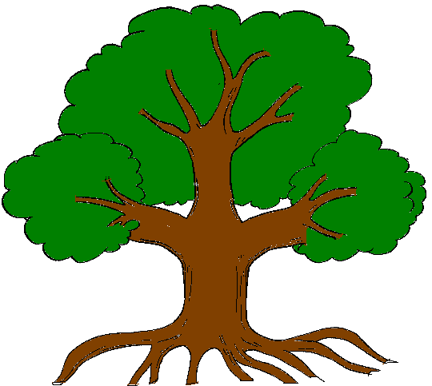
Корень – это главная часть слова и общая часть
однокоренных слов. В корне заключён общий смысл
всех однокоренных слов

Slide 16

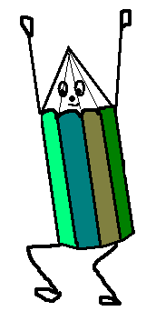



Пришло
время
отдохнуть!

Slide 17
Разделите слова на группы, запишите их в 2 столбика, выделите корень.
лист хвостик
хвостатый листок
листочек хвост

Slide 18
Проверь себя
ЛИСТ ХВОСТ
ЛИСТОК ХВОСТИК
ЛИСТОЧЕК ХВОСТАТЫЙ

Slide 19
Проверь себя
1)носильщик
нос
носатый

Slide 20
Проверь себя
2) холод
холмик
холодок

Slide 21
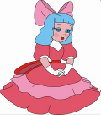
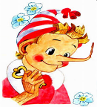
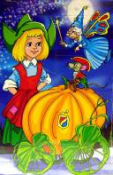
КТО ПРАВ?
Корень – это общая часть всех слов.
Корень –это главная часть предложения.
Корень – это общая часть однокоренных слов.

Slide 22
Я ЗНАЮ, Я УМЕЮ
- Поставьте + там, где уверены, что это вы знаете и умеете.
- Если сомневаетесь, то поставьте знак ?
№ | Я знаю , я умею | В начале урока | В конце урока
1 | Я знаю, какие слова называются родственными.
2 | Я знаю, что такое корень.
3 | Я умею правильно выделять корень в словах.

Slide 23
Родня ли гусеница гусю?

Slide 24
Домашнее задание
Необходимый уровень:
с.86, упр.118, правило.
Повышенный уровень:
придумать сказку про корень.

Slide 25

Какие качества ученика вам
помогли в работе?
- Целеустремленность,
- внимательность,
- наблюдательность,
- умение договариваться.

Slide 26
МОЛОДЦЫ !

